Slide 1
Fachtheoretische Gegenstände
Hardwareentwicklung (HWE)
Messtechnik u. Regelsysteme (MTRS)
Digitale Systeme und Computersysteme (DIC)
Kommunikationssysteme und Netze (KSN)
Fachspezifische Softwaretechnik (FSST)
Elektronik-Labor (LAB)

Slide 2
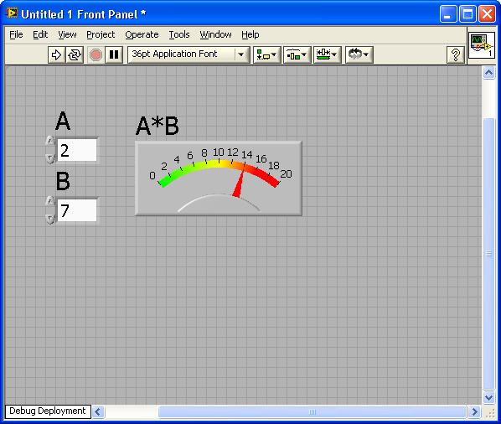
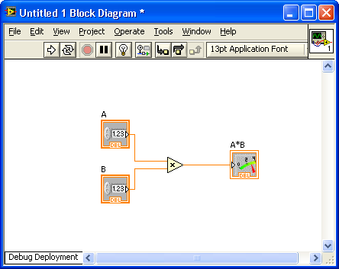
Messtechnik u. Regelsysteme
am Beispiel LabVIEW:
Was ist LabView?
Graphische Programmiersprache
Datenfluss Programmierung
einfach zu schreiben
einfach zu lernen

Slide 3

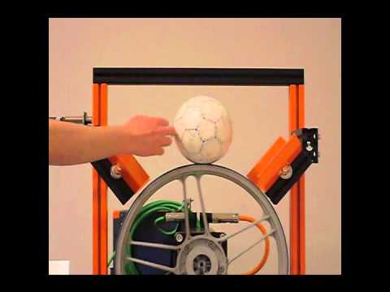
Messtechnik u. Regelsysteme
am Beispiel von Bernecker & Rainer

Slide 4
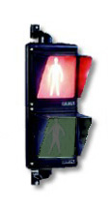
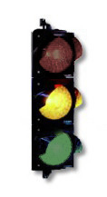
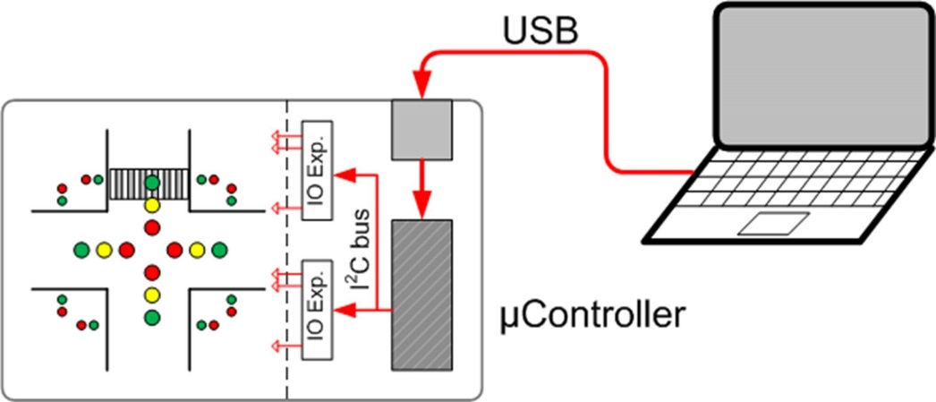
Digitale Systeme und Computersysteme
Ampelsteuerung
Hardwareentwicklung
SW-Entwicklung am PC
Embedded SW Entwicklung

Slide 5
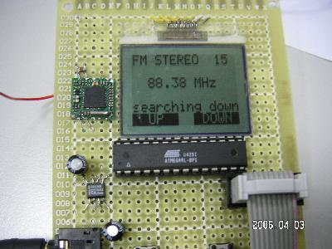
Hardware Entwicklung (HWE3)
Entwurf eines FM-Radios
mit Display
und
Bedienelementen

Slide 6
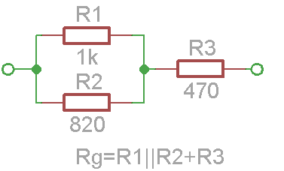
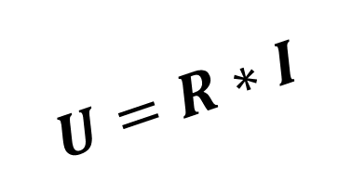
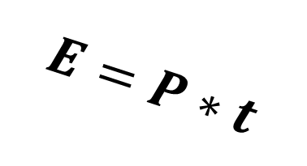
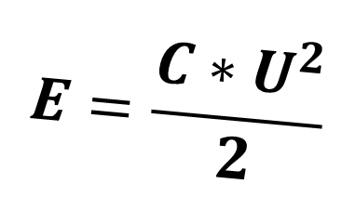

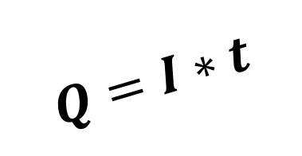
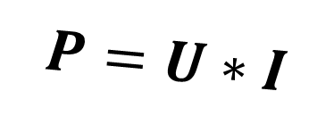
Hardware Entwicklung (HWE1)
$$U=R∗I$$
HWE 1: Grundlagen:
Strom, Spannung, Widerstand, Leistung, Energie, Wirkungsgrad, Elektrisches Feld, Bauteilkunde
$$E=P∗t$$
$$P=U∗I$$
$$E=\frac{C∗U^{2}}{2}$$
$$Q=I∗t$$
$$\text{D}Q=I∗\text{D}t=C∗\text{D}U$$

Slide 7
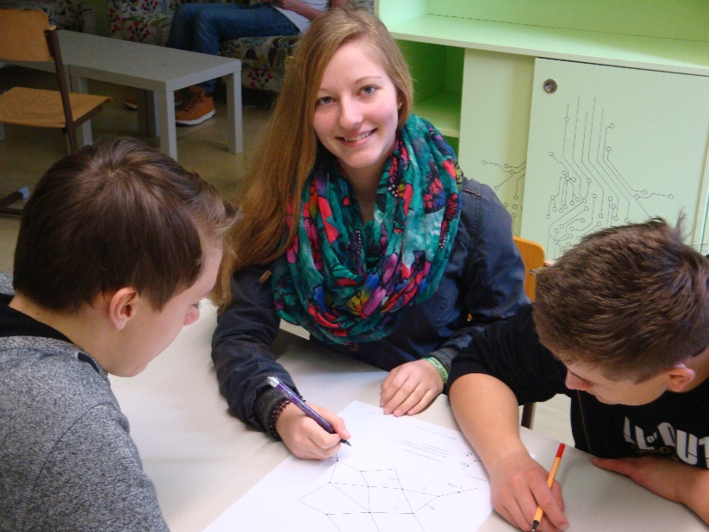


Hardwareentwicklung
IMST-Projekt
Elektronik Individualisiert

Slide 8
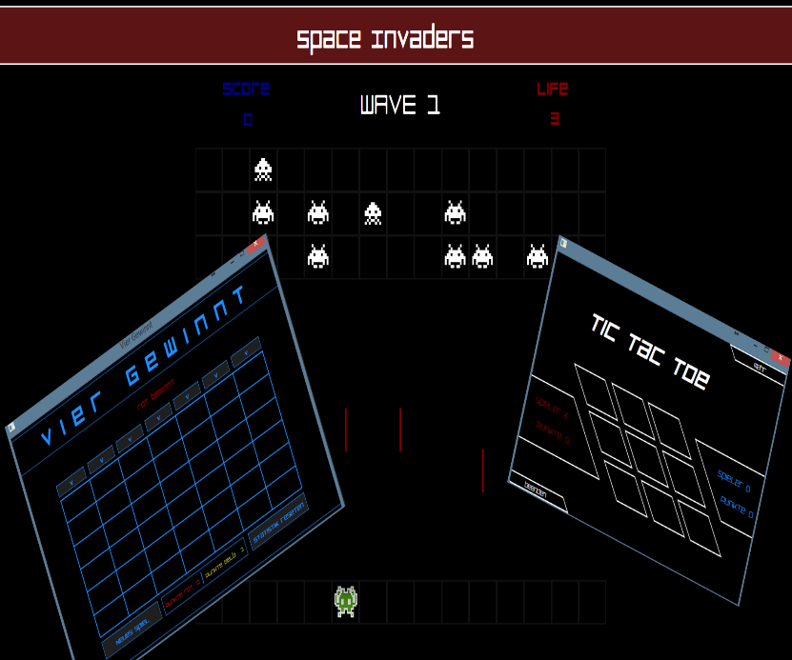
Softwareentwicklung
2D-Spiele:
Piano Tiles, Space Invaders, 4 Gewinnt, Tic Tac Toe uvm.

Slide 9
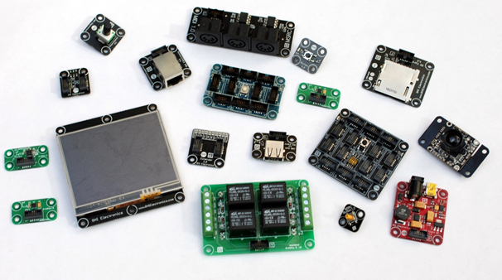
Softwareentwicklung
.NET Gadgeteer:
Verschiedene Projekte mit
.NET Gadgeteer

Slide 10
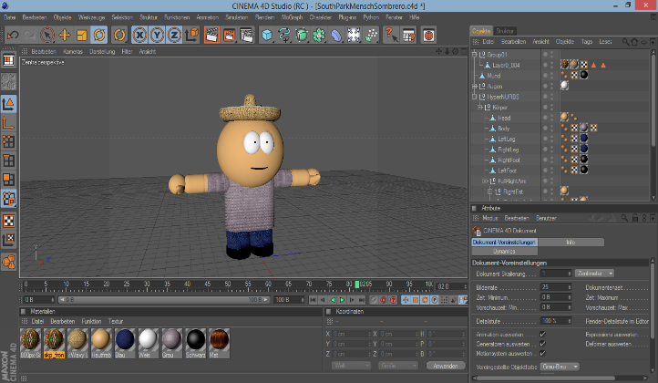
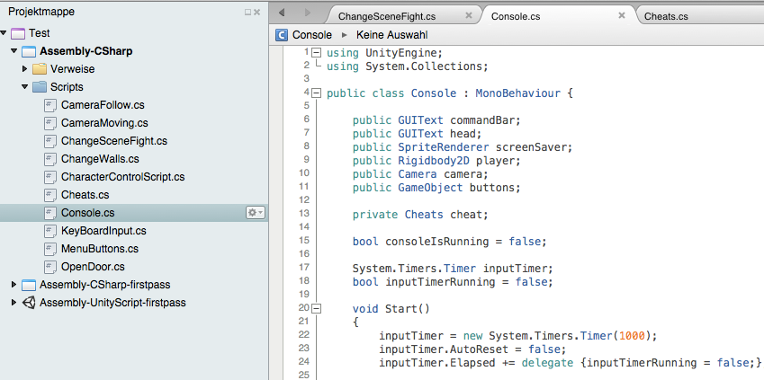
Softwareentwicklung
Cinema 4D + Unity 3D:
Modellieren in C4D Programmieren in U3D

